Slide 1
用放射性同位素测定局部脑血流量模型多媒体演示软件

Slide 2
一 问题的提出

Slide 3
在发达国家中，心脑血管疾病是威胁人们生命的最主要疾病之一。在我国，由于人民生活的改善和健康水准的提高，其他疾病的发病率下降，防治水平提高，心脑血管的发病率及其导致的死亡率却相对地上升了。
脑血流量是诊断和治疗脑梗塞，脑出血，动脉瘤和先天性动脉和静脉血管畸形等脑血管疾病的主要依据。测量脑血流量可为研究人脑在不同的病理和生物条件下（入脑外伤，脑循环停顿，缺氧等）的功能提供客观指标，它对研究脑循环药物的药理作用也很有帮助。所以人们长期致力于寻找有效地测定脑血流的方法。

Slide 4
早期人们采用惰性气体来测定脑血流量，让受试者吸入惰性气体后，在一定时间内多次采集肱动脉和颈动脉的系列血样，分析惰性气体在这些血样的浓度，推算出脑的出血量。这种方法需要进行动脉插管和多次采集血样，对人体会造成一定的创伤，测量仪器也比较复杂。
近年来出现了以放射性同位素作示踪计测定人脑局部血流量，简称rCBF(regional cerebral blood flow的缩写)的方法。测量装置主要由安装多个（通常采用8个，16个或是32个）闪烁计算器探头的头盔，安装一个闪烁计数器探头的头盔，安装一个闪烁计数器的面罩，将闪烁计数器探头的面罩，将闪烁计数器的计数转换成数字信息并输入计算机的装置，一台电子计算机（包括外部设备）和一个废气回收装置组成。

Slide 5

在测试时，用头盔将探头接触受试者头颅固定的位置，图1是一个八探头仪器的探头位置示意图，图中圆圈表示探头的位置。令受试者戴上面罩，并让受试者吸入或静脉注射剂量为500至1000 (微居里)的放射性同位素。从此时开始记时由计算机控制，自动，定时地记录并储存各个探头（包括面罩中的探头）的放射性记数率约十分钟左右。然后通过计算机处理这些记录的数据，得出每个探头附近区域的脑血流量，即局部脑血流量。

Slide 6
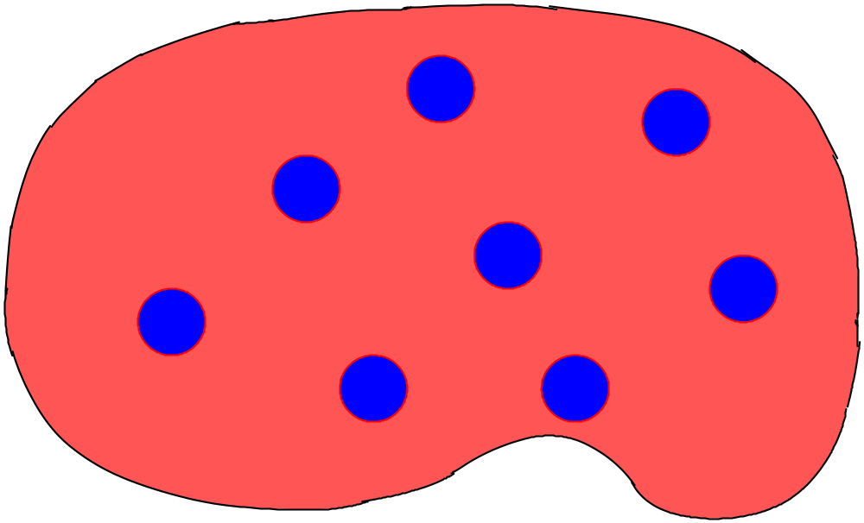
脑部放射性同位素探头示意图

Slide 7




一般采用 作为示踪剂，用 作示踪剂有很多优点。首先 是主要随血液的流动而流动，与脑组织结合留在脑中比例极小。其次是 的半衰期约为二十几个小时，对人体的危害极小，同时不需太长时间又能进行再次测定，而且在测试的十几分钟之内，由于衰变引起的放射性计数率的减少是相当的。
70年代末，80年代初，这种测量 的仪器已经形成商品。我国也进行了独立的研制。由于这种仪器能无创伤而又比较准确地测定局部脑血流量，价格又较 等有同样功能的仪器便宜得多，因而很受医院特别是中小医院的欢迎。

Slide 8
如何从测量的头部放射性计数率和面罩中的放射性计数率确定局部脑血流量呢？要解决这个问题，首先要建立合理的数学模型。

Slide 9
二 假设和建模

Slide 10
2．A主要假设
大脑皮层主要由灰质和白质构成。由于毛细血管分布不同等原因，血在灰质中的流量和白质的流量是不一样的。实验表明，血在脑灰质中流动比在脑白质中约快5-10倍，为精确地测定脑血流量，有必要分别确定脑灰质中的血流量和脑白质中的血流量。这两种血流量对临床诊断也是有意义的。
根据已有的实验结果，有如下假设：

Slide 11







脑组织由灰质和白质两种组分构成，单位脑组织中灰质与白质的质量之比为 ： ；单位质量的灰质组织中的毛细血管中容纳体积为 的血液，单位质量的白质组织的毛细血管中容纳血的体积为 。 和 与受试者血液中的血红蛋白含量有关，（例如，据实验数据的统计分析，当每100毫升血中含血红蛋白10 时， =0。89， =1。67），另外，灰质组织中的血液不会流入白质组织，白质中的血液也不会流入到灰质中去。
：
此外，假设血液循环处于一种稳定平衡的状态，即：
（ ）流入脑组织中的动脉血和流出脑组织进入静脉的血流量是相等的，不随时间的变化而改变。

Slide 12

另外还对示踪剂作如下假设和简化：
（ ） 随着血液的流动而流动，与脑组织相结合而停留在脑组织中的示踪剂的量十分微小，可以忽略不计；同时在测量过程中，由衰变引起示踪剂放射性减少也可忽略不计。

Slide 13







2．b Fick原理和模型的建立
考察单位质量（1克）脑组织中的示踪剂数量，在这部分脑组织中放射性示踪剂数量的改变应为动脉血输入的示踪剂量与静脉血从这部分组织中携出的示踪剂量之差。这就是核医药工程中常用的Fick原理。现在用Fick原理分别考察单位脑组织中，灰质中的示踪剂量和白质中的示踪剂量的变化。
设单位质量灰质和白质脑流量分别为 和 ，单位应 为 /( ),即每分钟从每克脑灰质或脑白质中流出的血液为 毫升或 毫升；又设时刻 流入脑组织的动脉血中放射性示踪剂的浓度为Ca(t);在时刻 ,1克脑组织中灰质血液中的示踪剂含量和白质血液中的示踪剂含量分别 为 和。

Slide 14


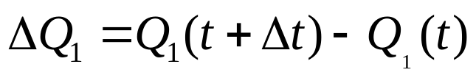


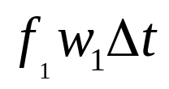

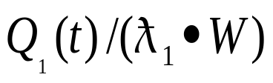

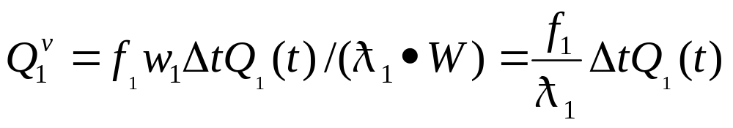

现建立灰质组织中的示踪剂的平衡关系。考察时段[ , + ]中灰质组织中示踪剂含量的变化
在1克脑组织中，灰质组织的质量为 克， 时间流出的血液体积为
-
灰质组织中容纳的血液中示踪剂的浓度为
由此由静脉血从灰质带走的示踪剂量为

Slide 15



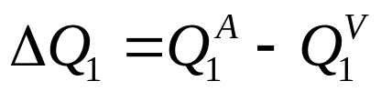

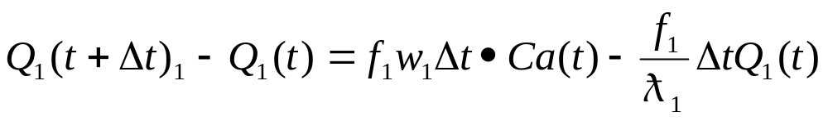

由（ ），在这段时间内流入灰质的动脉血等于流出灰质的血液量，由(2.2)式它是 ，又由动脉血中示踪剂浓度为Ca(t)，于是由动脉血输入的示踪剂量为
由Fick原理，应有
即

Slide 16


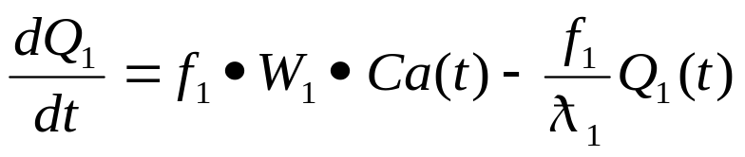


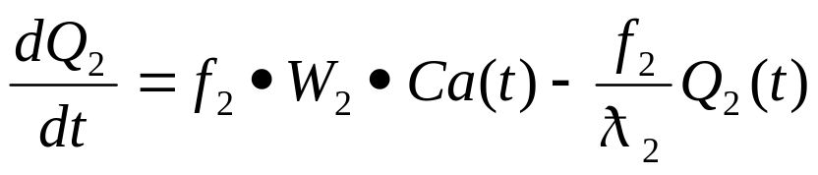

在上式两边除以 ，然后令 即得 满足的微分方程
用同样的方法可得白质组织中示踪剂含量 的方程

Slide 17


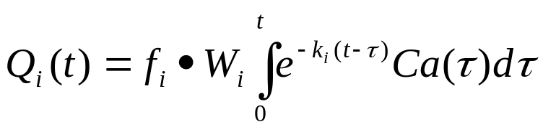

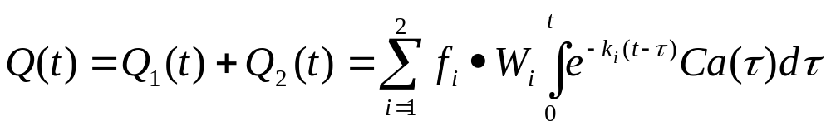

注意到初始时刻 t=0 时，灰，白质中示踪剂含量为0，有
从(2.11), (2.12) 式立即解得
于是，在时刻t，1克脑组织中示踪剂的含量应为

Slide 18
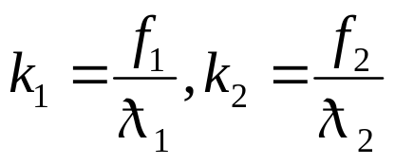



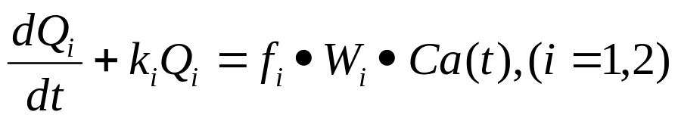

引入
和 可改写为

Slide 19
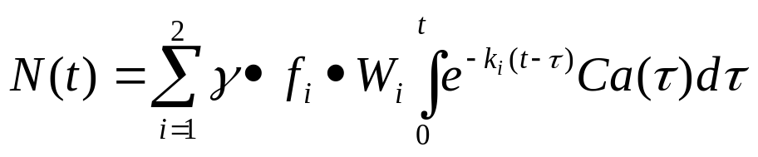




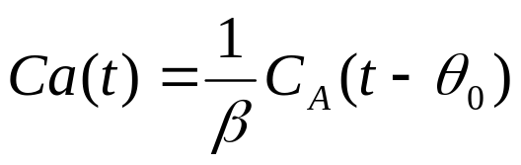

若这单位质量的脑组织正位于某个头部探头的探测范围，探头就可记下闪烁计数器的计数率，设为N(t)。显然，闪烁计数器的计数率应与探测范围中脑组织中放射性示踪剂的含量成正比，设比例系数为γ，就有
又设面罩中的探头测得受试者呼出气中的放射性计数率为 。由于动脉血从肺部将示踪剂带到脑部，因此呼出气中的放射性计数率和肺动脉中示踪剂浓度成正比，比例系数为 。由于动脉血从肺部流到脑部需时间 （约为3秒钟），就有

Slide 20
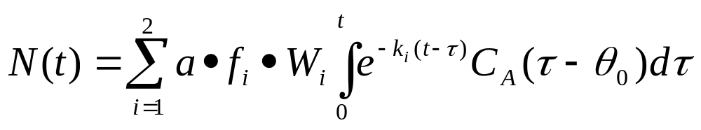

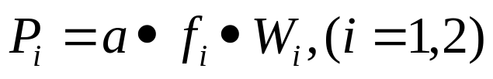

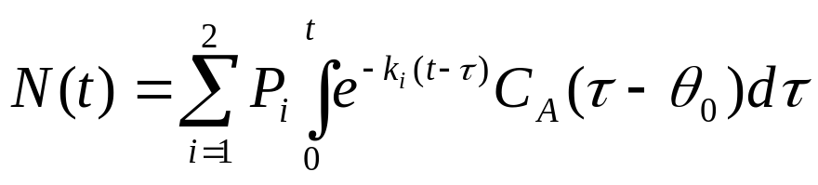

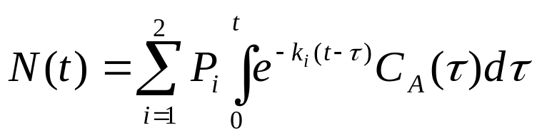

(2.15)式相应地化为
其中α=γ/β，引入
(2.17)式化为
由于 很小，将其略去，(2.19)式简化为：

Slide 21









这样，测定rCBF的数学模型便归结为：已知 和 在时间 的测量值 和 ，要决定 式中的和 ，其中
而 为测量的时间间隔。

Slide 22
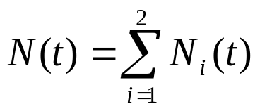

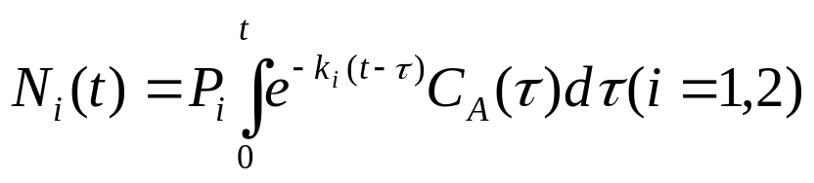

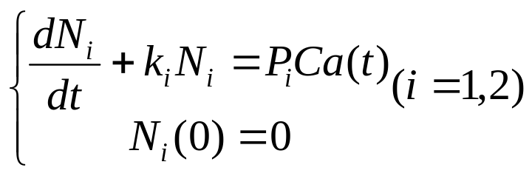

又由于(2.20)式中的N(t)可分解为
由于
它们满足微分方程的初值问题：

Slide 23


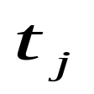



数学模型亦可归结为：已知 式中 的 和初值问题 解之和 在 的测量 值 和 ( )，决定初值问题 中方程的系数 和 。
这类数学问题称为参数辨识问题。另一方面，由于将脑组织分成灰质和白质两个部分，上述模型又可称为两组分模型或两房室模型。

Slide 24




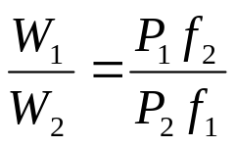

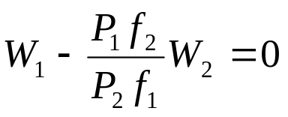

2.c 模型的应用
若应用上述模型决定出 和 ，可以通过受试者的血红蛋白含量决定 ，从而用
得到灰质和白质血流量。此外，我们还可以确定脑组织中灰质与白质的百分比 。利用表达式(2.18)易知
或

Slide 25


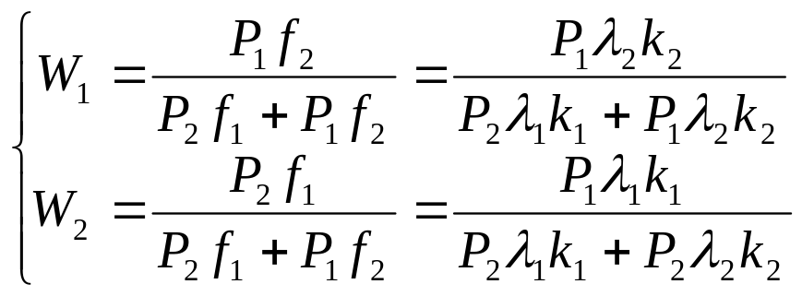



与
连立，解得
由此得出单位质量脑组织的血流量为

Slide 26
三 参数的辨识

Slide 27




用上一节的数学模型解决rCBF测定问题，就要根据 和 的离散测量值辨识 ， ， ， 。典型的头部计数率曲线（将测量的离散点经插值光润得到的曲线，称为头部清除曲线）和呼出气计数率曲线分别由图2和图3所示。我们简单介绍辨识这些参数的三种方法。

Slide 28
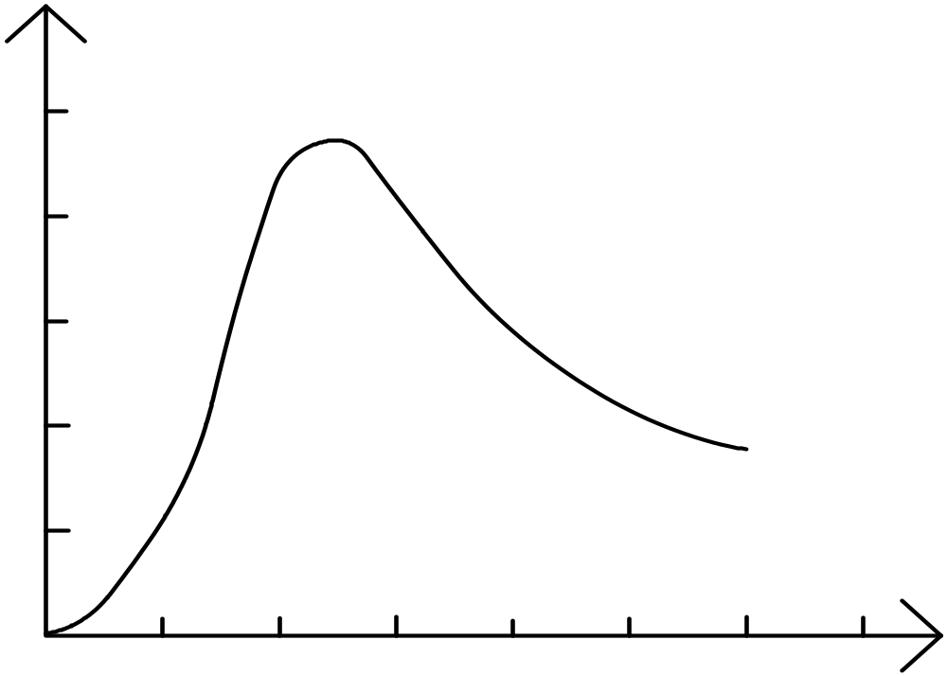
t
头部清除曲线

Slide 29

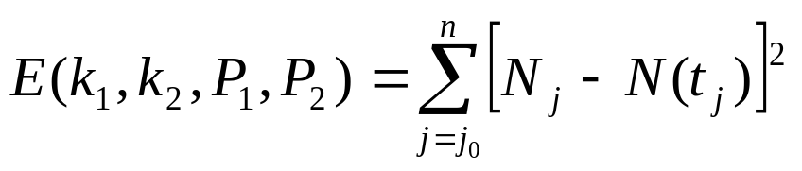
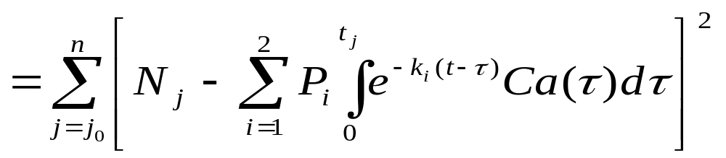

3.a非线性规划方法
给定一组 ， ，可以根据测量的 值用 式得到理论 值，它与测量值 的误差平反和为
它是 ， ， ， 的函数，且关于 ， 是非线性的。

Slide 30
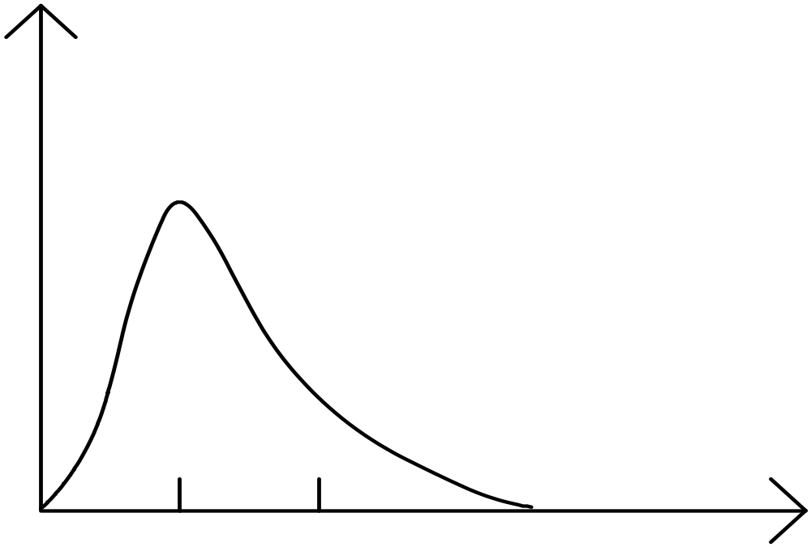
呼出气计数率曲线
t

Slide 31



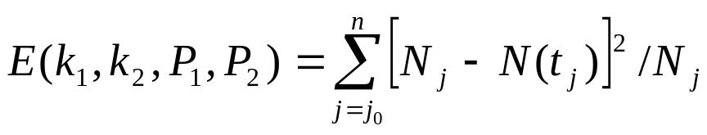

用理论数据与实测数据误差平方和最小的原则可辨识 ， ，即求函数 的最小值点，这可采用高斯牛顿法或其它方法。读者可参阅有关书籍。
亦可采用极小化相对误差平方和的处理方法，即求
的极小值点。

Slide 32
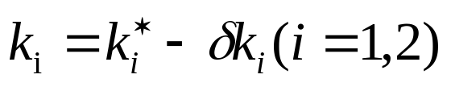


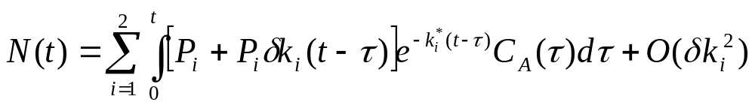

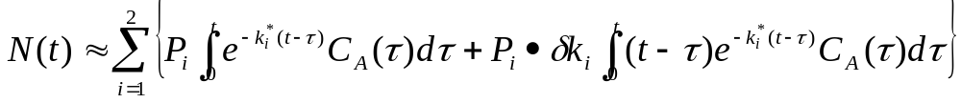


3．b 线性化迭代法
设
将(2.20)式右端分别关于 在 附近展开，得
略去 的二次及二次以上的项，得
上式关于 和 是线性的。

Slide 33


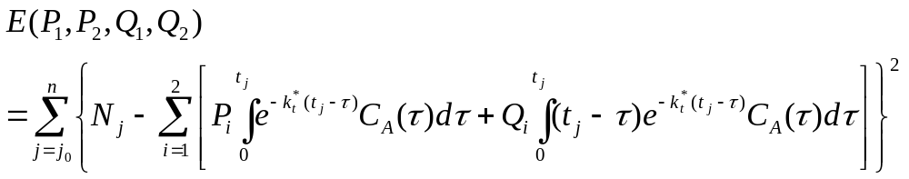





令 ，设 为 的预测值，我们可以通过极小化
来决定 ， 。再由
解得 的修正值 。

Slide 34


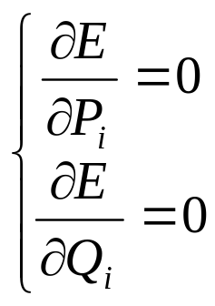





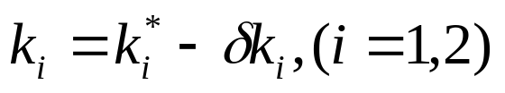


由于 关于 ， 均为二次的，可以解关于 ，的线性方程组
求得极小点。
于是，从预测值 出发，求得校正值 ，从而得 和
又可将 上述作为新的预测值，用同样的方法求得 和新的校正值。这个方法可以不断进行，直至校正值足够小为止。

Slide 35







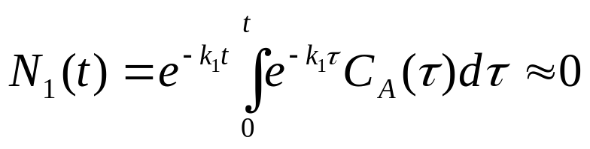



3．c差分拟合法
由于 一般为 的5到10倍，因此 比 衰减速度快得多，又因 是一个衰减很快的函数，由表达式 ，存在 ，当时 ，
即

Slide 36
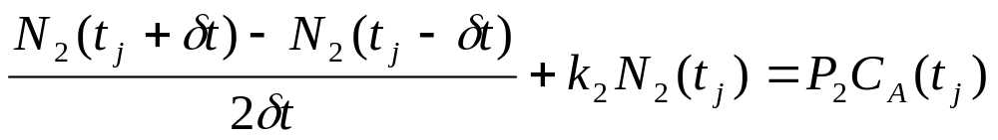



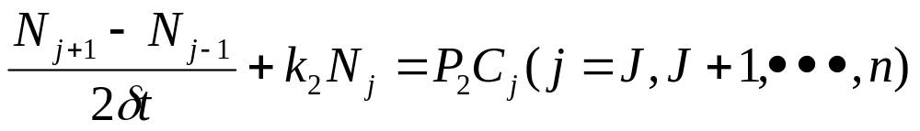




用差分方程
替代 满足的微分方程，利用式 即可用最小二乘法 解方程组
求得 和 ，其中 满足 。

Slide 37
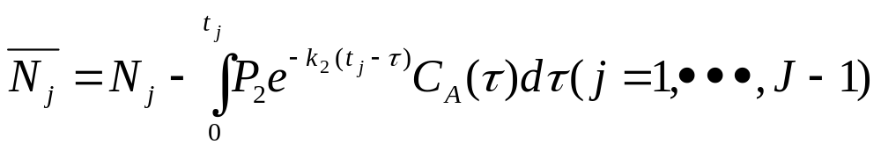

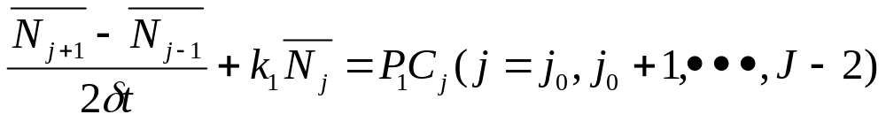



令
用最小二乘法解方程组
得 和 。
采用差分拟合时，适当选择T是重要的。用差分拟合法求得的 和 作为方法2的初始预测值。迭代校正一两次即可获得理想的结果。

Slide 38
四 模型的评价

Slide 39
所述的模型与方法已经在我国自行研制的rCBF测量仪上应用。通过对大量正常人或脑血管病人进行的测试表明，所得结果与国内外文献报导的数据是吻合的，和用其他手段测量的结果也是一致的。
在建模时曾经作了忽略 在测试过程中的衰变以及忽略动脉血从肺部到达脑部所需要的时间的假设。在模型中增加衰变项和考虑关于呼出气计数率曲线的滞后现象都是容易实现的。对不作两个假设的模型关于实验数据作数值模拟，发现和简化模型所得结果是十分接近的。
建模时采用了两房室的假设，即脑组织由灰质和白质组成。但实际上颅外组织（如头皮）中也有血液。所以测得的白质血流量中实际上还包括颅外组织的影响。若要更精确地得到白质血流量，可以考虑将颅外组织作为第三个房室，建立三室模型。

